Slide 1
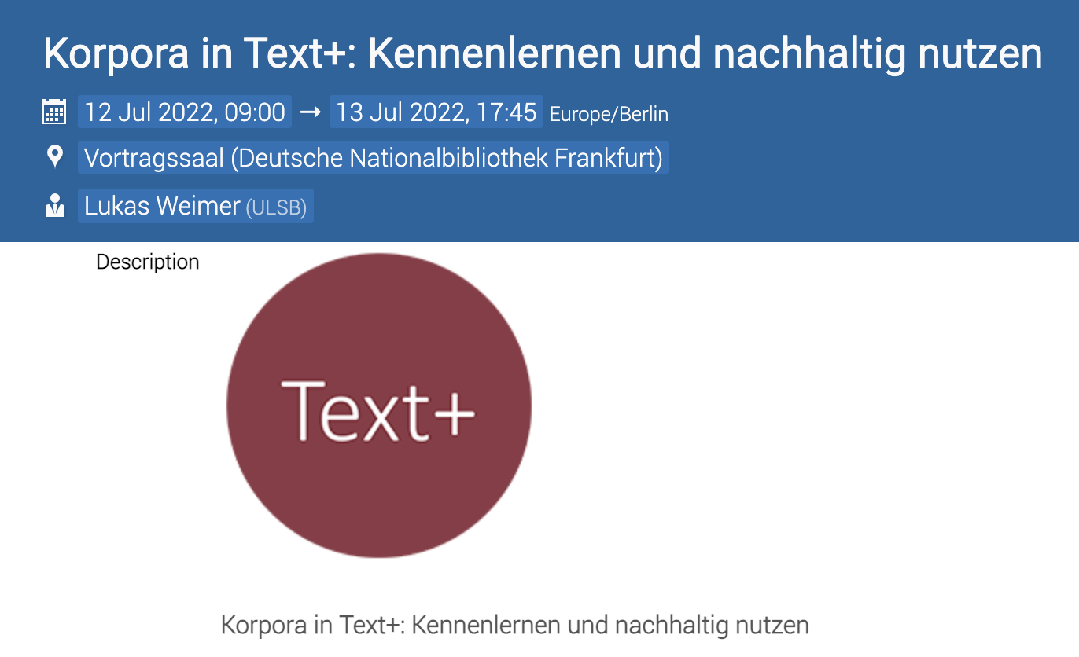
Sammlungen in Text+
BAS/LMU München, BBAW, DNB, IDS, Universität Hamburg, SUB Göttingen, Universität zu Köln, (bitte ergänzen)
Datendomäne
Sprach- und textbasierte Sammlungen umfassen Sammlungen geschriebener, gesprochener oder gebärdeter Sprache und Texte sowie sprach- und textbezogene Experimental- oder Messdaten, die auf Grundlage wissenschaftlicher Kriterien gesammelt wurden:
Textsammlungen (literarische Texte, Sachtexte, Zeitungs- und Zeitschriftentexte, Interviews, Inschriften, Handschriften, Drucke etc.)
mono- und multimodale Aufnahmen z. B. von spontaner und formaler Sprache (Reden, Dialoge, Nachrichten, Interviews, Interaktion im Alltag etc.)
Sensordaten (EEG, Eyetracking, Artikulographie etc.)
Befragungen, Reaktionszeiten
Arbeitspakete
Inhaltliche Clusterung
Referenz-Implementierung
Konzept und prototypische Umsetzung der Integration von repräsentativen Ressourcen
Betrieb und Weiterentwicklung von Repositorien der Datenzentren
Zertifizierung der Repositorien
Beispielhafte Integration der repräsentativen Bestände der Cluster
Historische Sprachdaten
Dokumente von Beginn der Aufzeichnungen bis in die erste Hälfte des 20. Jahrhunderts
Historische Sprachstufen
Historische Daten anderer Sprachen
Europäisch: Spanisch, Latein, Griechisch, Hebräisch, Sorbisch….
Außereuropäisch: Äthiopisch, Maya, Alt-Ägyptisch/Koptisch, ...
Lateinische/nicht-lateinische Schrift
Erfahrung mit Aufbereitung zu erschlossenen Daten
Z. B. Konvertierung von OCR-ten Texten zu erschlossenen Texten
Portfolio-Entwicklung
Kooperationsprojekte
Integration neuer Daten und Datenzentren
Bereitstellung von Referenzdaten/Bestandsdaten
Gegenwartsbezogene Sprachdaten
Datenbereiche aus
Gesprochene Sprache
Geschriebene Sprache
Andere Modalitäten
Mono- oder Multilingual
Spezialkorpora (z. B. zu Parlamentsdebatten oder bedrohter Sprachen)
Experimentaldaten (z. B. aus psycho- oder neurolinguistischen Experimenten)
Abgeleitete Datenformate (z. B. N-Gramm-Listen)
Auch für außereuropäische Sprachen
Grundlage für maschinelles Lernen, Sprachverarbeitung
Vorhandenes Portfolio an Werkzeugen zur Tiefenerschließung
Standardisierung
Empfehlungen für Best Practices für Sammlungen
Datentypen
Zusammenarbeit mit Standardisierungsorganisationen
Community Aktivitäten
Rechtliche und Ethische Aspekte
Disseminationsaktivitäten für Daten
Kurse
Support
Unstrukturierte Sprachdaten
Konzentration auf
Reine Textdokumente
Semi-strukturierte OCR Texte aus Digitalisierungsprozessen, z. B. von Zeitungen, etc.
Bilder mit bibliographischen und strukturellen Metadaten (METS/MODS)
Beispiele Dokumente der
Deutsche Digitale Bibliothek(DDB)
Arbeitsgruppe Deutsche Drucke
SUB
Ergänzung der Metadaten, Standardisierungsbemühungen im Rahmen von DINI-KIM (Kompetenzzentrum Interoperable Metadaten)
Weiterverarbeitung von Texten zu Plain-Text-Dokumenten als Grundlage weiterer Tiefenerschließung
Software Services
Anbindung FCS
LOD
Weitere Schnittstellen
Beiträge zu übergreifenden Fragestellungen
Task Area übergreifend
Linked Data
Helpdesk
Registry und FCS
Blog
Reference Implementation
Konsortiumsübergreifend (einschlägige NFDI-weite Aktivitäten)
Metadatenstandards
Linked Data
NFDI-Sektionen Metadaten, Training und Education, Basisdienste, ELSA (ethische, rechtliche und soziale Aspekte) und perspektivisch NFDI & Industrie

